Slide 1
Создание нейронной сети для генерации текстовых отзывов о различных местах на основе входных параметров
Учебный проект 3-го семестра

Slide 2
Кратко о проекте
Состав команды
Цели
Автоматизация генерации текстов:
Создание модели для генерации текстовых отзывов о местах на основе входных параметров (категория, средний рейтинг, ключевые слова).
Повышение качества текстов для использования в бизнес-приложениях, таких как платформы отзывов и рекомендации.
Применение современных методов машинного обучения:
Использование модели Gemma-2-2b, построенной на базе архитектуры трансформер-декодер.
Дообучение модели с использованием подхода Low-Rank Adaptation (LoRA).
Анализ и обработка данных:
Исследование и обработка большого объема текстовых данных для обучения модели.
Выявление закономерностей и особенностей данных (EDA).
Домченко Максим
Бакланов Иван
Липатов Сергей
Полозов Артем
Якунин Александр
Мальцев Александр
Результат
Анализ данных
Проведен анализ данных (EDA), включая распределение рейтингов и длин текстов. Выявлены ключевые особенности текстов, такие как тональность и частотность слов.
Обучена модель
Дообучена модель Gemma-2-2b, которая может генерировать отзывы заданного содержания. Использован подход LoRA для уменьшения сложности обучения.
Качество модели
Модель показала хорошие результаты по качеству и согласованности текста. Генерируемые тексты адаптированы под специфические категории мест.

Slide 3
Данные
В работе использован открытый датасет отзывов об организациях, опубликованных на Яндекс Картах.
https://github.com/yandex/geo-reviews-dataset-2023
Описание датасета:
500 000 уникальных отзывов
Только отзывы на организации в России
Доступны на Яндекс Картах
Опубликованы с января по июль 2023 года
Датасет не содержит коротких односложных отзывов
Тексты очищены от персональных данных (номеров телефонов, адресов почты)

Slide 4
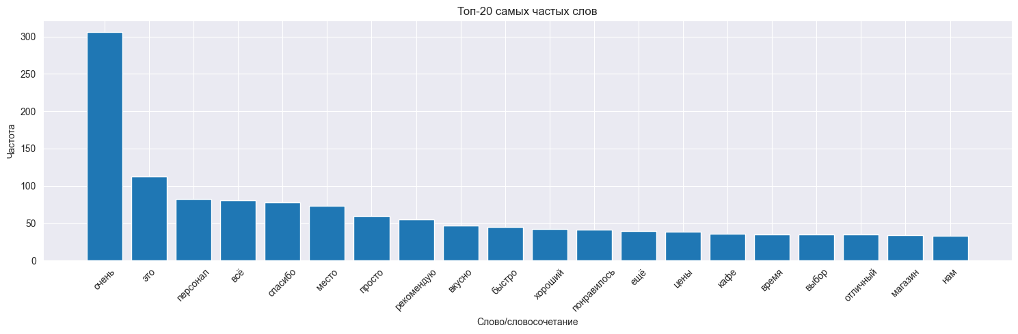
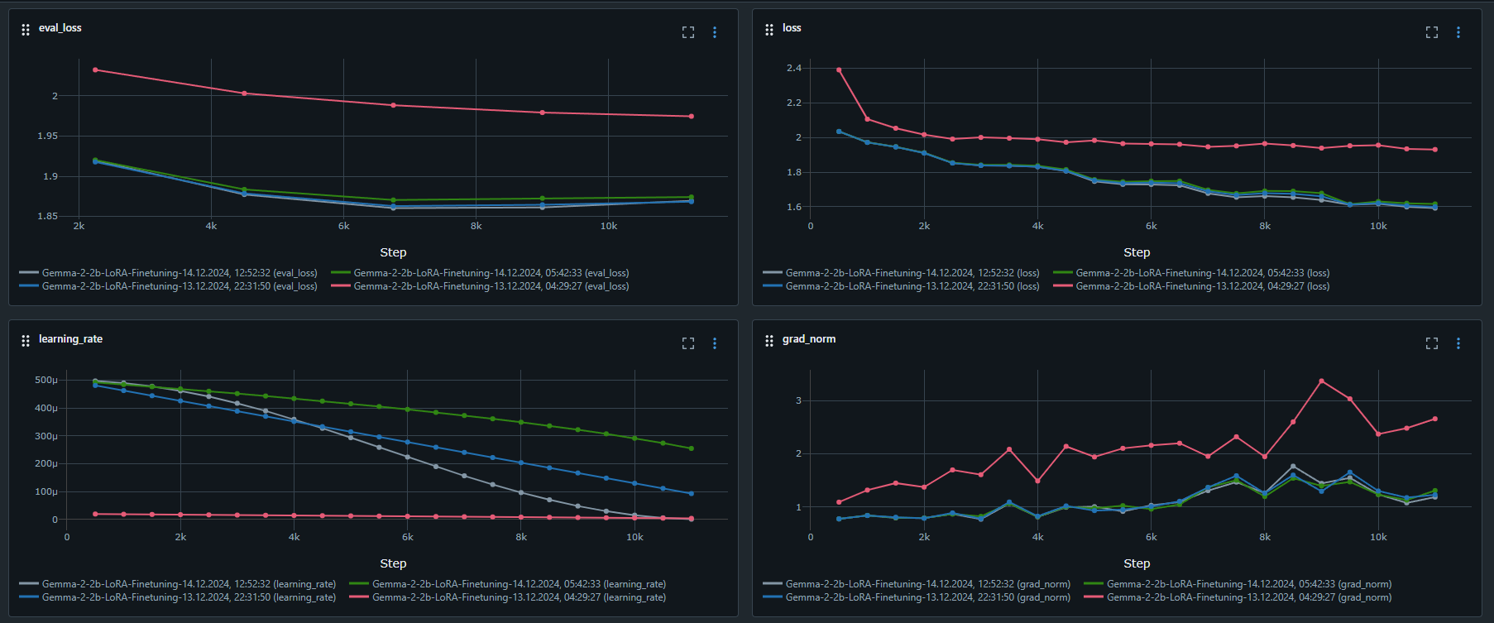
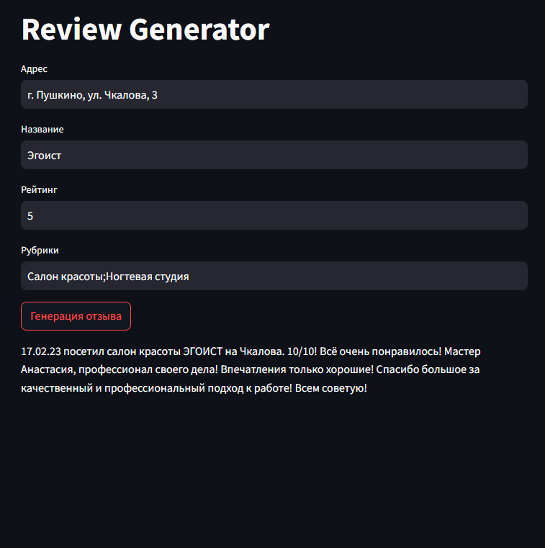
Основные этапы проекта
01
02
03
Этапы
Сбор и анализ данных: Обработаны отзывы пользователей для формирования обучающей выборки.
Выбор модели: Использована модель на основе трансформера-декодера Gemma-2-2b и метод Low-Rank Adaptation (LoRA).
Дообучение: Подбор гиперпараметров обучение модели на малой выборке данных и обучение на всех данных.

Slide 5
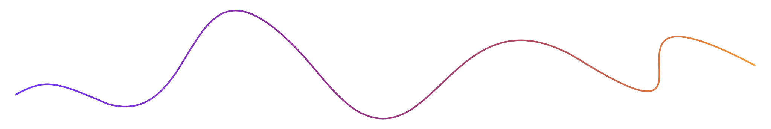
Особенности реализации проекта
EDA ноутбук
Добавлен ноутбук 1_eda.ipynb, где проведен анализ данных, визуализация метрик и подготовка данных к обучению.
Обучение на малой выборке
В 2_fine_tune_gemma-2-2b.ipynb реализовано обучение на небольшой выборке с подбором гиперпараметров.
Обучение на полном датасете
Ноутбук 3_all_data_fine_tune.ipynb содержит дообучение модели на всех данных и сохранение финальной версии.
Сохранение модели
Обученная модель сохранена в репозитории Hugging Face Hub.
Makefile
Автоматизация задач обучения и разработки с основными командами через утилиту make.
Приложение
Добавлено приложение app/app.py на Streamlit для демонстрации работы модели.

Slide 6
Этапы разведочного анализа данных
Загрузка данных
Создание Pandas DataFrame
Конвертация в формат CSV
Работа с пропусками
Баланс классов
Анализ длин текстов
Сохранение подготовленных данных

Slide 7
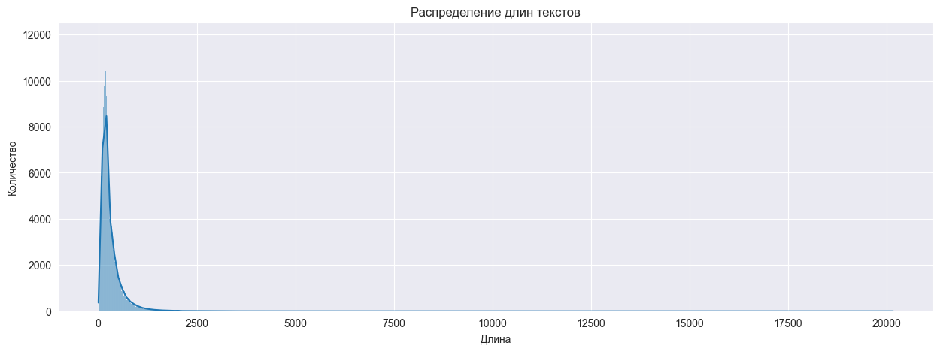
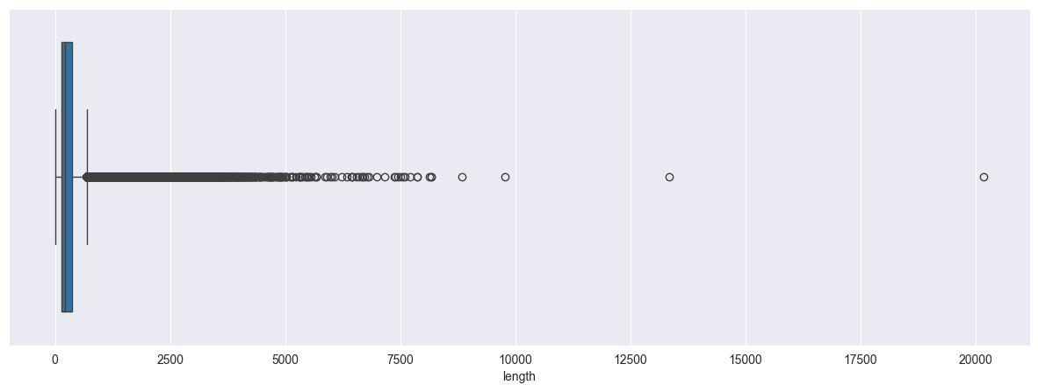
Анализ распределения длин текстов и баланс классов
Выводы:
95% всех текстов имеют длину менее 1000 символов
86% всех текстов имеют положительный эмоциональный окрас
Среди длинных текстов больше всего отрицательных

Slide 8
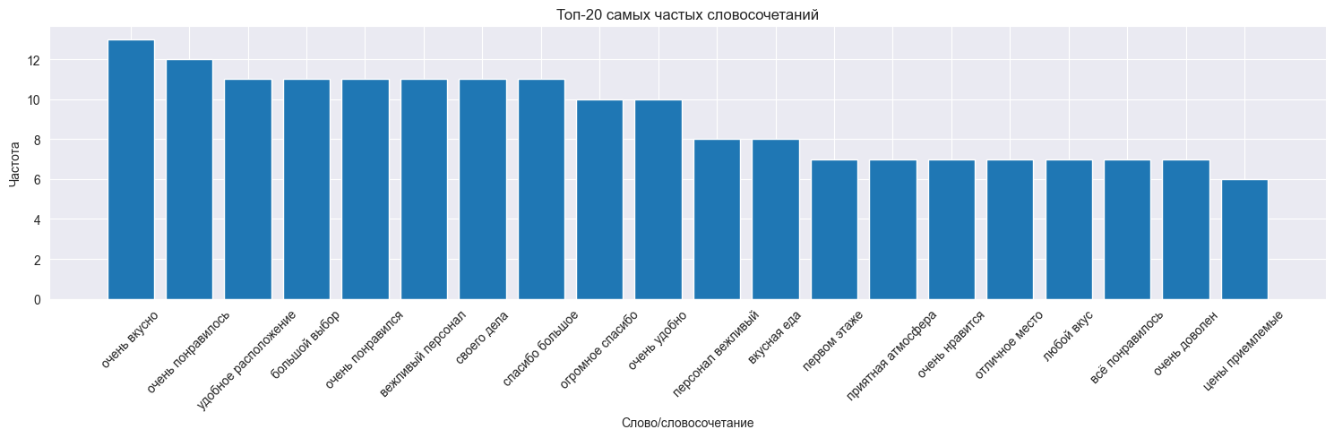
Анализ частотности слов и словосочетаний
Выводы:
Самые частотные слова указывают на популярные темы или характеристики в отзывах людей.
Словосочетания раскрывают характеристики опыта людей и темы более подробно, указывая на типичные проблемы, или преимущества.

Slide 9

Gemma-2
Семейство легковесных модель, построенных на основе архитектуры трансформер-декодер и предназначенных для задачи генерации текста (text-to-text).
Модель была представлена компанией Google в 2024 году и содержит в себе некоторые архитектурные улучшения.

Slide 10
Основные особенности модели
Высокая емкость модели:
Модель обладает 2 миллиардами параметров, что обеспечивает высокую выразительность и способность работать с разнообразными задачами.
Контекстное окно 2048 токенов позволяет учитывать длительные зависимости в тексте, что критически важно для задач, связанных с генерацией отзывов и анализа длинных текстов.
Современные улучшения архитектуры:
RoPE (Rotary Positional Embeddings):
Позволяют эффективно учитывать позиционную информацию токенов, улучшая понимание порядка слов и контекста.
GeGLU активации:
Современный подход к активациям, повышающий стабильность и эффективность обучения по сравнению с традиционными методами.
RMSNorm нормализация:
Ускоряет процесс обучения, улучшает качество сходимости модели и делает её более устойчивой.
Multi-Query Attention и Grouped-Query Attention (GQA):
Обеспечивают значительное ускорение инференса за счет оптимизации вычислений внимания.
Чередование локального и глобального внимания:
Улучшает обработку длинных текстов, эффективно сочетая детальное локальное внимание с широким глобальным охватом.
Обучение на большом объеме данных
Модель обучена на 2 триллионах токенов, включающих тексты, программный код и научные статьи. Это обеспечивает широкий кругозор модели и возможность работы с техническими и научными текстами.
Знаниевая дистилляция (Knowledge Distillation)
Использует знания от старших моделей, таких как Gemini, для повышения качества работы. Этот подход позволяет улучшить производительность при меньших вычислительных затратах.
Превосходство на тестах
Модель показывает высокие результаты на ключевых тестах, таких как: MMLU, GSM8K, ARC
Высокая эффективность и адаптивность
Благодаря сочетанию улучшений архитектуры и методов обучения, модель превосходит аналоги в точности и скорости работы. Возможность адаптации под различные приложения, от генерации текстов до анализа научных статей.

Slide 11
Подбор гиперпараметров
На графике представлено обучение модели на небольшой выборке данных.
Гиперпараметры:
Количество эпох - 5
Скорость обучения - 0.0005
Планировщик скорости обучения - Косинусный
Размер батча - 4
LoRA ранг - 6
Длина текста - 128 токенов
Самые лучшие результаты на графике белого цвета:
Потери на валидационных данных - 1.860

Slide 12
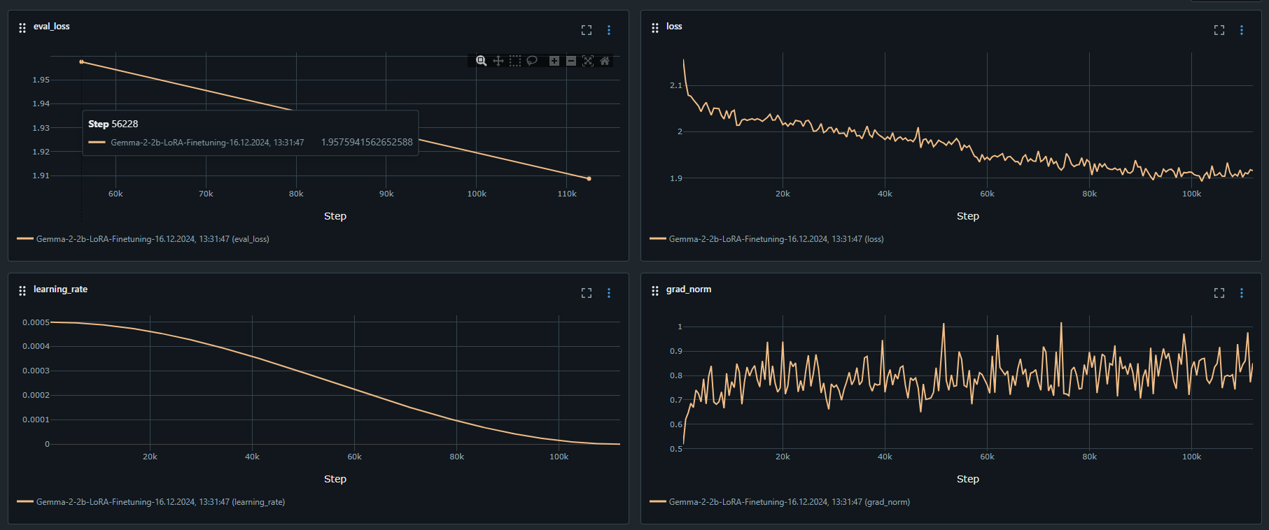
Обучение модели
На графике показано обучение модели на всех данных. Модель обучалась на GPU NVIDIA A100 80Gb в течении 7.5 часов.
Гиперпараметры:
Количество эпох - 2
Скорость обучения - 0.0005
Планировщик скорости обучения - Косинусный
Размер батча - 8
LoRA ранг - 16
Длина текста - 256 токенов
Результы:
Потери на валидационных данных - 1.9087

Slide 13
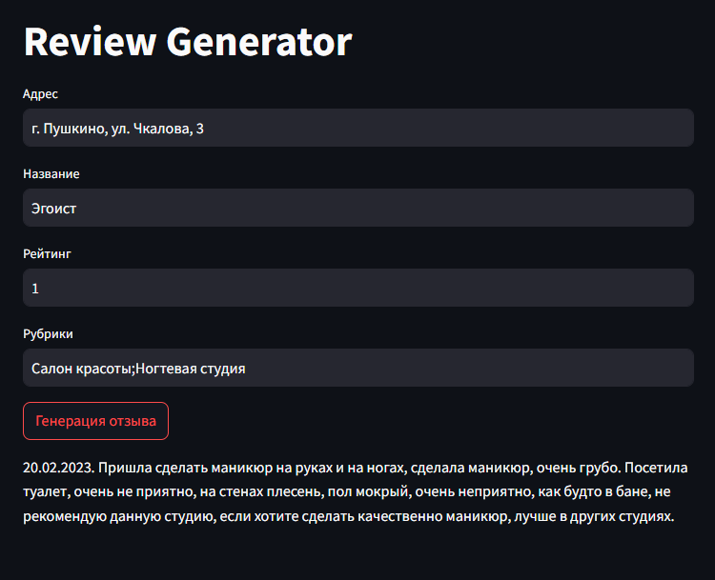
Web приложение
Приложение реализует интерфейс работы с обученной моделью ИИ:
Приложение принимает на вход параметры
Приложение выводит на экран сгенерированный отзыв
Представлен пример работы приложения с одним и тем же заведением, но, при этом, с разным рейтингом.

Slide 14
Ограничения
Обученная модель может иногда генерировать недостаточно качественные отрицательные отзывы. Это может быть связано с тем, что в обучающей выборке 86% положительных отзывов.
Модель может иногда не грамотно формулировать мысль. Это может быть связано с тем, что модель Gemma обучалась в основном на англоязычных текстах.
При генерации длинного отзыва модель может потерять мысль. Контекстное окно достаточно большое, поэтому это скорее всего связано с тем, что модель не дообучена.
Для полноценного дообучения модели на всех данных требуется мощная GPU уровня NVIDIA A100 80GB хотя бы часов на 20, а с подбором гиперпараметров на 30 часов.

Slide 15
Спасибо за внимание!

